Slide 1
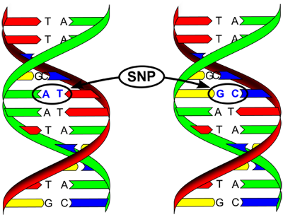
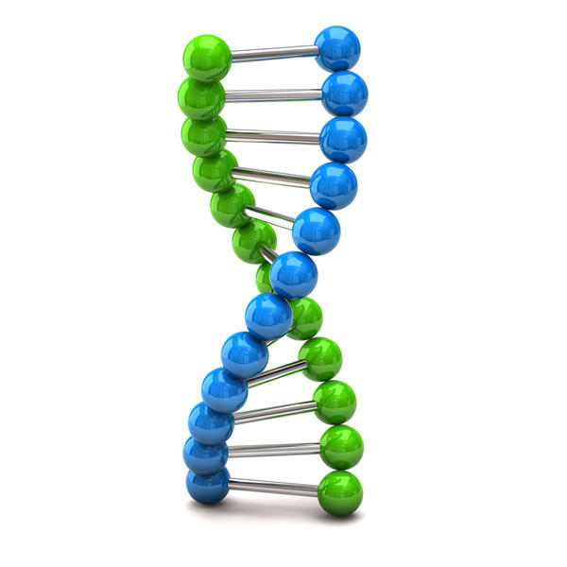
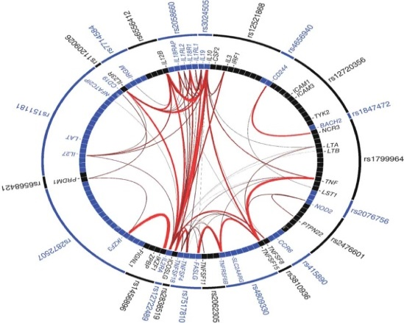
…
…
SNP₁
SNP₂
SNP₃
SNP₉₉₈
SNP₉₉₉
SNP₁₀₀₀
Gene₁
…
…
Gene₁₀₀
Gene
Gene₁
Gene₃₆
Gene₁₀₀
Gene₆₆
Gene₁₆
…
…
…
…
Pathway
Pathway₁

